Slide 1
Роль дидактических игр в ознакомлении дошкольников с природой
Подготовил педагог МБДОУ «Ягодка»
Шилец Татьяна Сергеевна

Slide 2
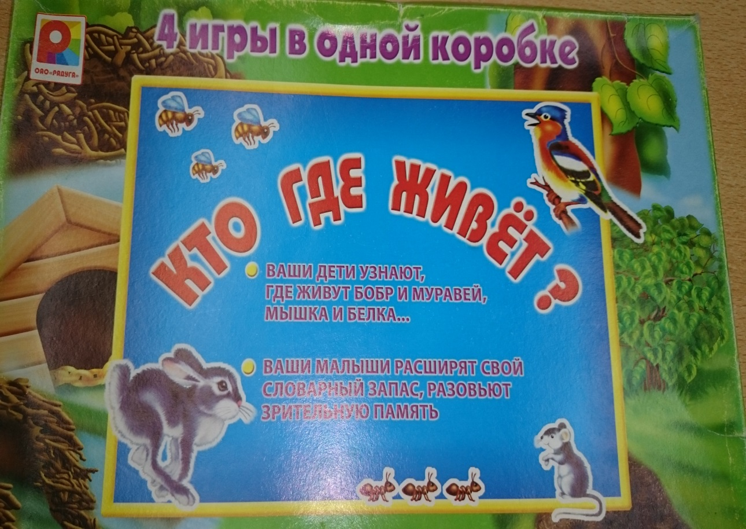
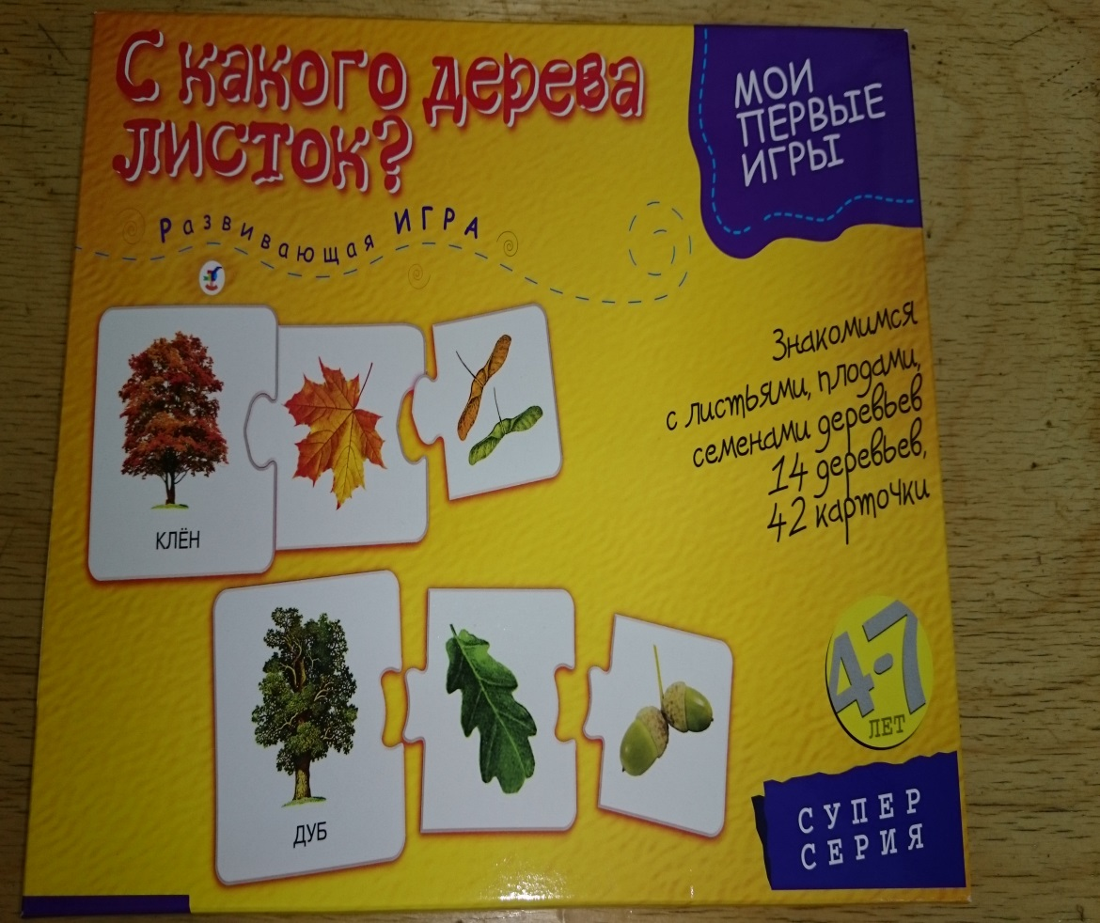
Дидактические игры — это разновидность игр с правилами, специально создаваемых педагогикой в целях обучения и воспитания детей

Slide 3
Дидактическая игра содержит два начала
Учебное (познавательное)
Игровое (занимательное)

Slide 4
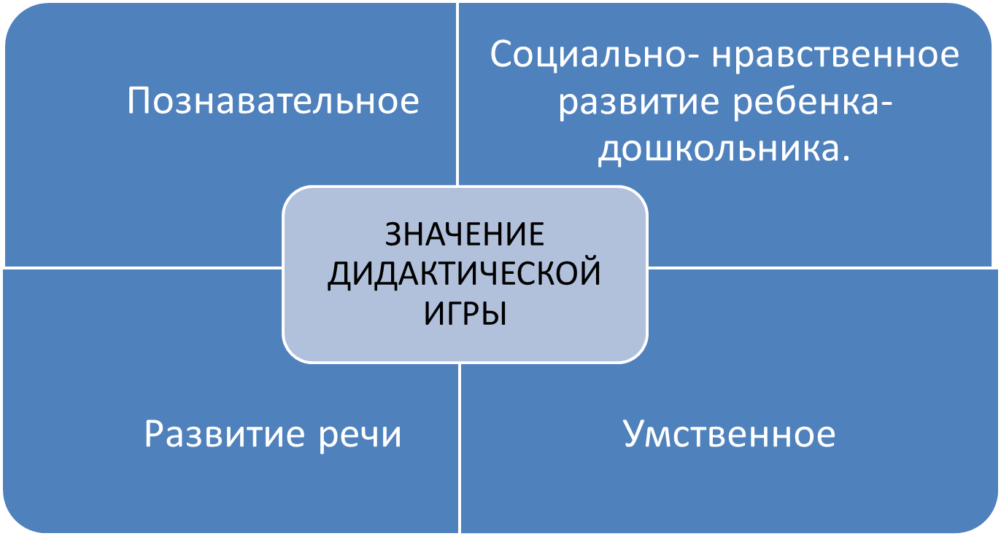

Slide 5
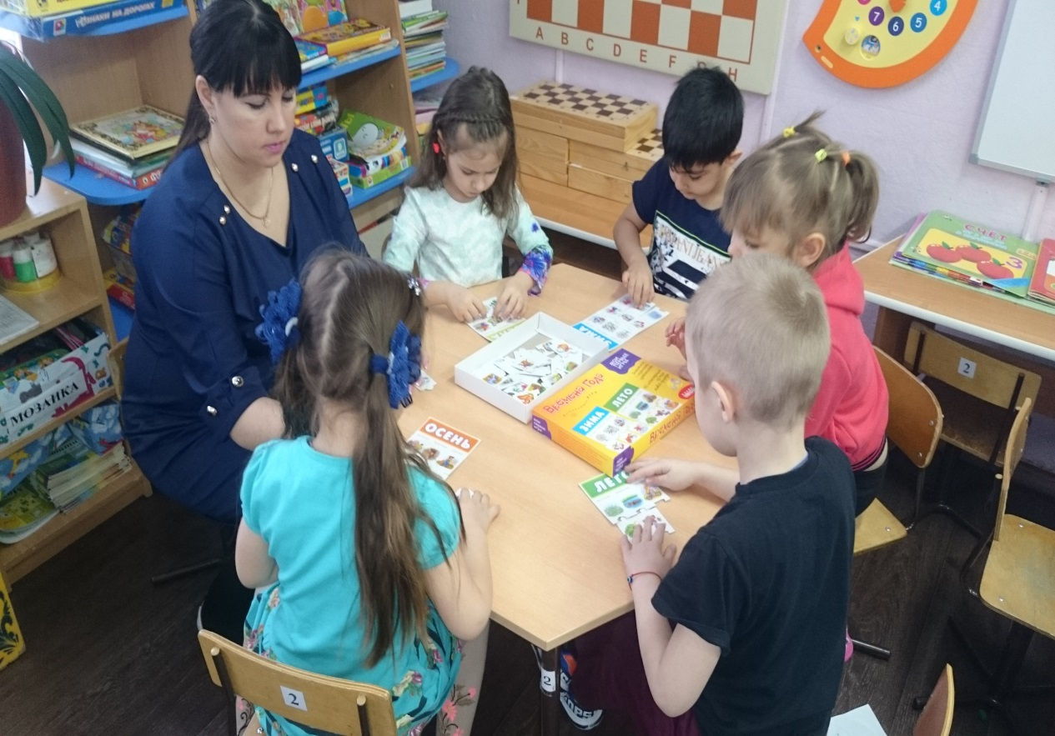
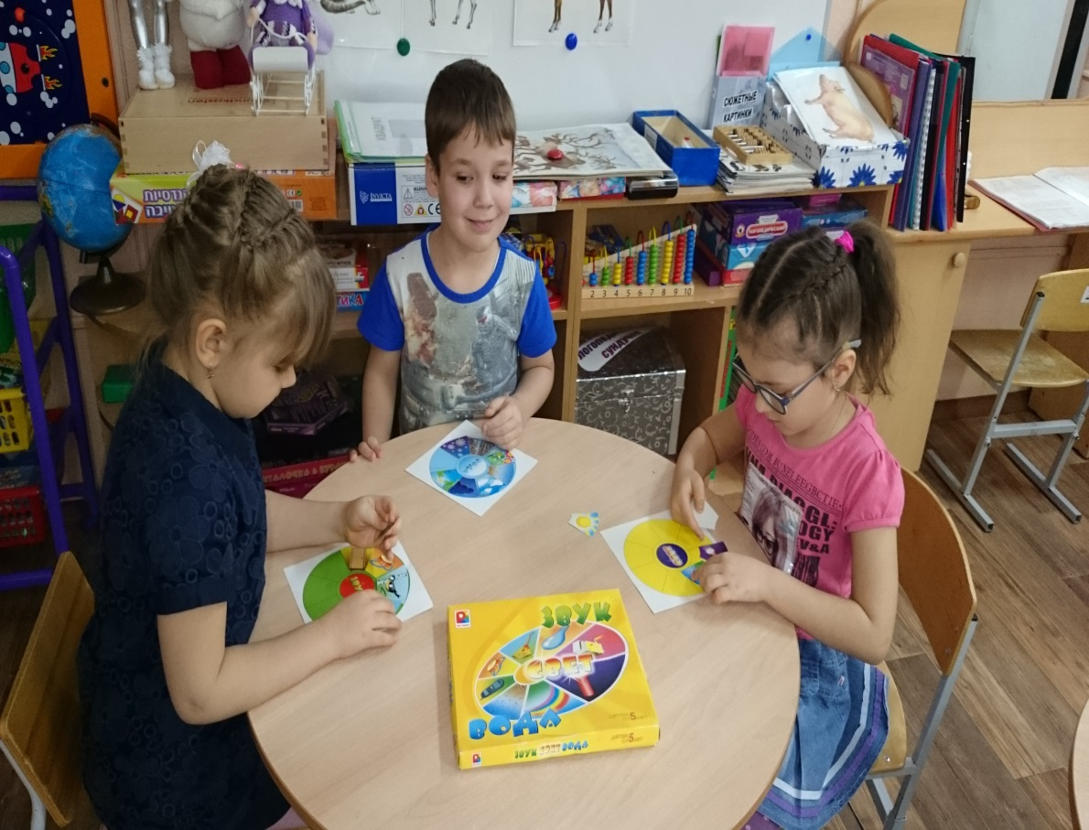
Развитие познавательных способностей

Slide 6
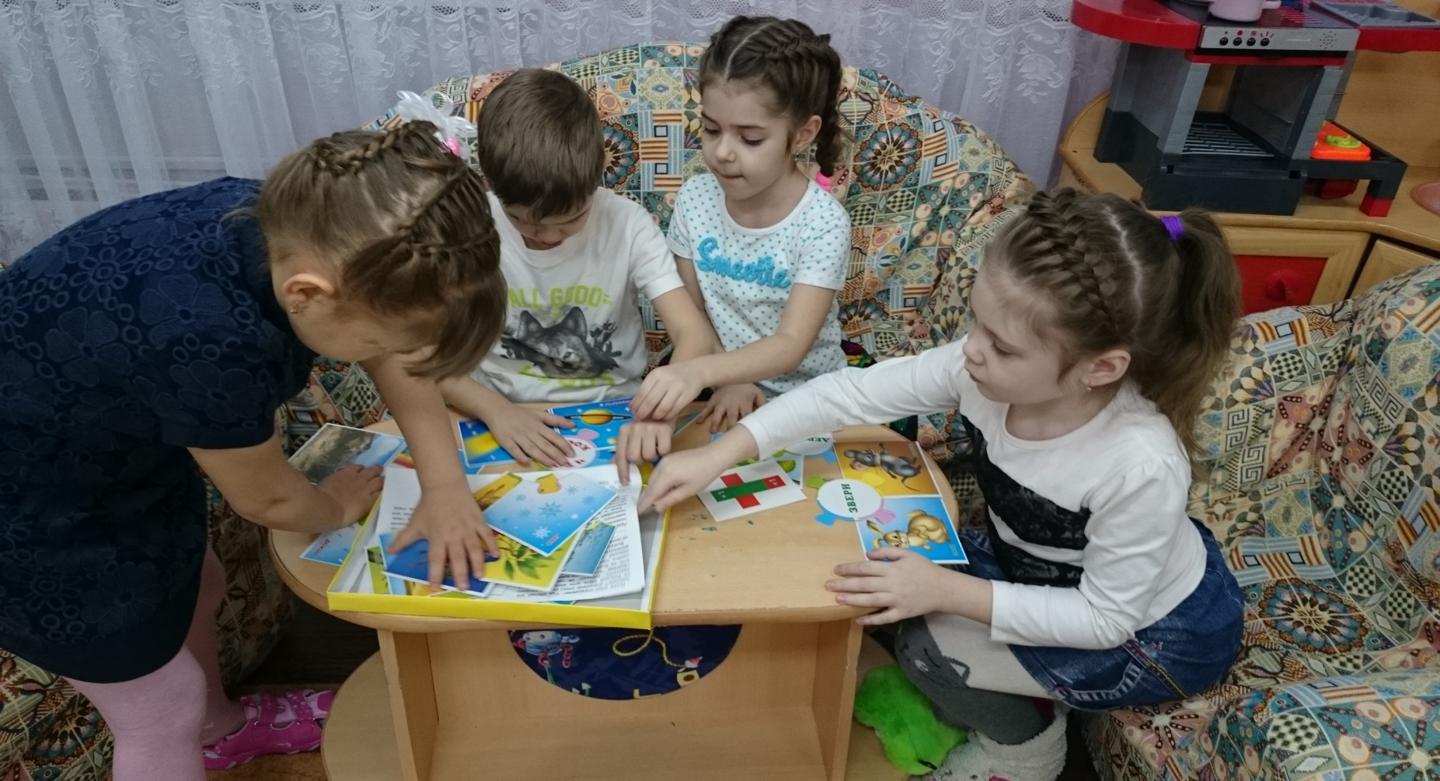
Развитие умственных способностей

Slide 7
Окружающий мир

Slide 8
Природа и человек

Slide 9
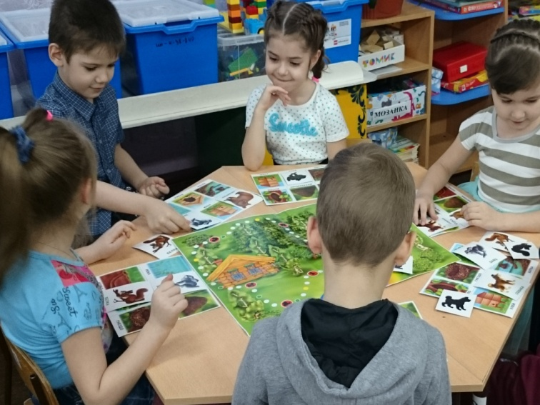
Кто где живет?

Slide 10
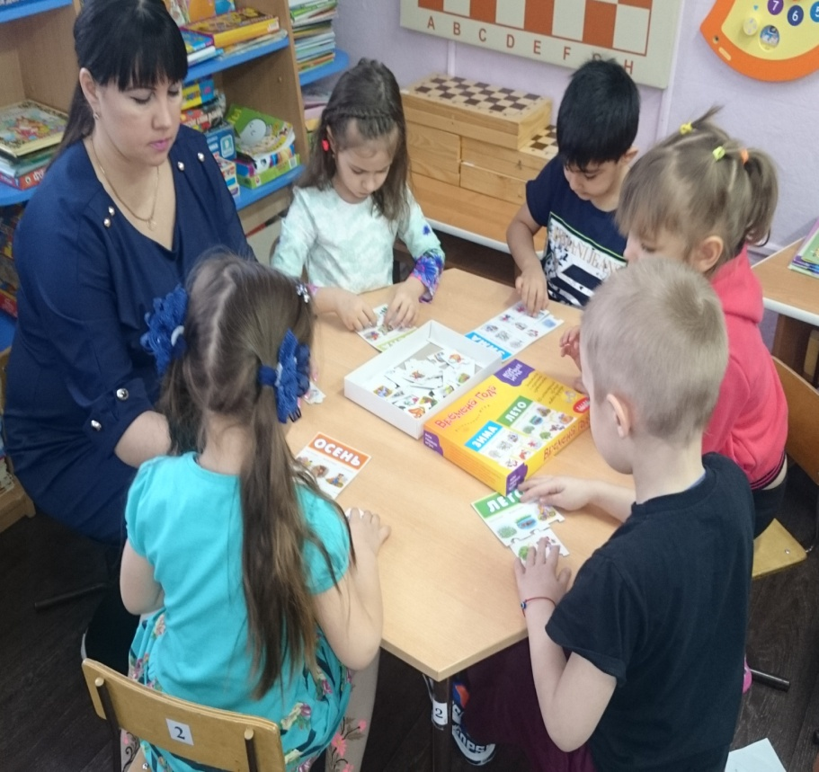
Времена года

Slide 11
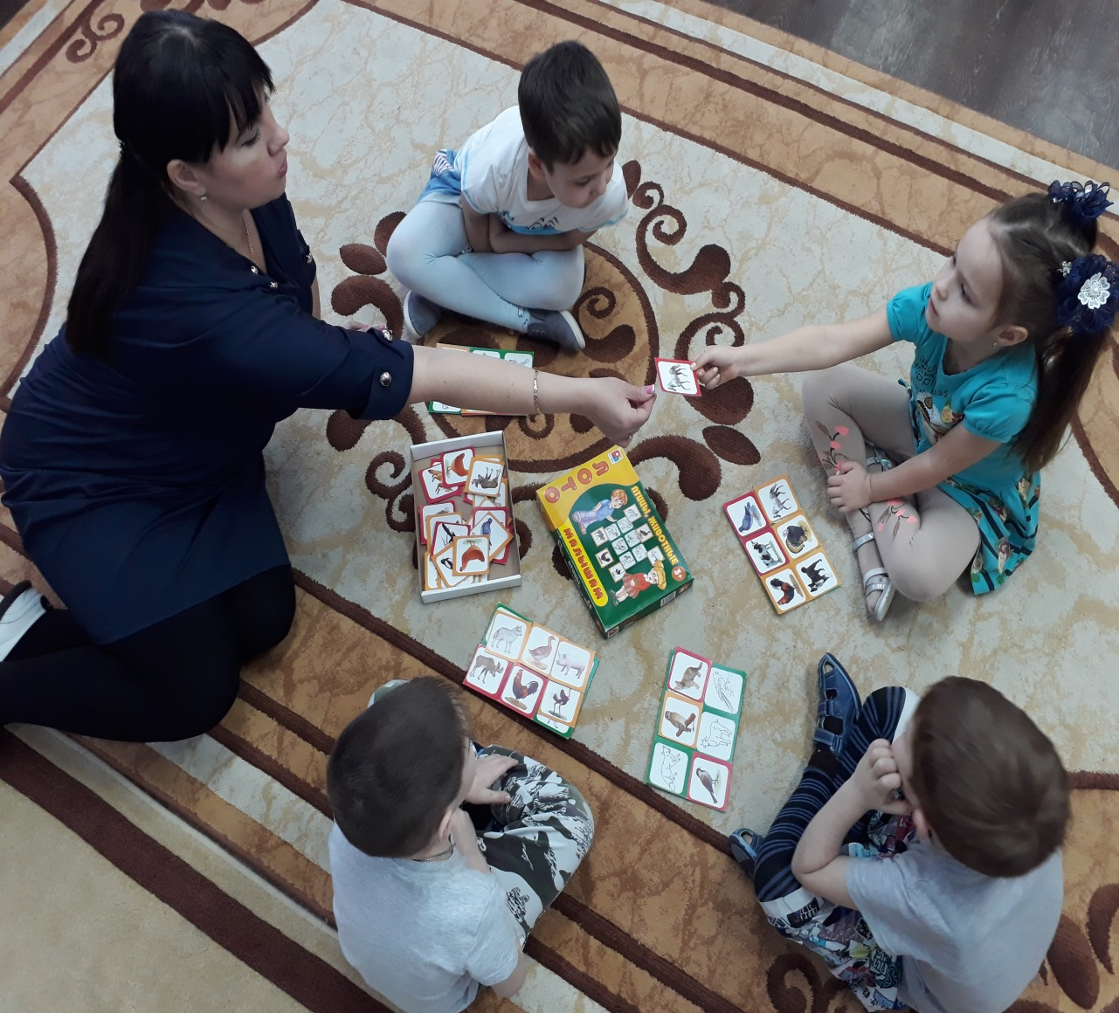
В своей повседневной работе
мы используем дидактическую игру как средство ознакомления и уточнения знаний у детей о природной среде и ознакомления
с окружающим миром

Slide 12
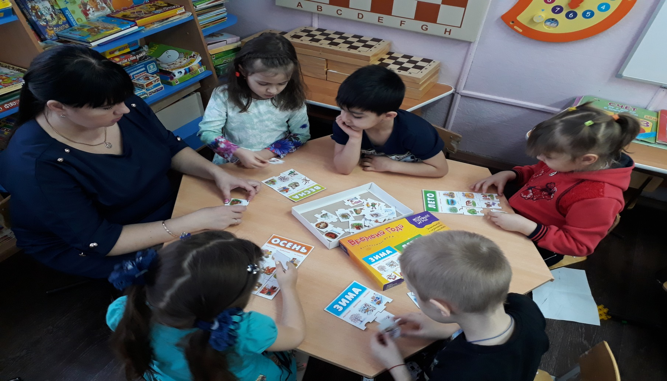
Дидактическая игра имеет богатые возможности и представления о природе у дошкольников.

